Slide 1

PROGRAMOWANIE URZĄDZEŃ
MOBILNYCH
WYKŁAD 1
Podstawowe Elementy Aplikacji
Cykl Życia
Intent
Context

Slide 2
Podstawowe Elementy Aplikacji

Slide 3

Podstawowe elementy aplikacji
Podstawowe elementy – komponenty, klasy pierwotne z których zbudowana jest aplikacja (VM + Zasoby = APK (Android Package Kit))
Każdy komponent zapewnia konkretną funkcjonalność i posiada wyodrębniony cykl życia. Komponenty działają kooperacyjnie wspólnie zapewniając ukończenie określonego zadania aplikacji
Podstawowe elementy:
Activities/Fragments – pojedynczy ekran z UI
Services – long running tasks in the background
Broadcast Receiver – responds to system-wide announcements
Content Provider

Slide 4
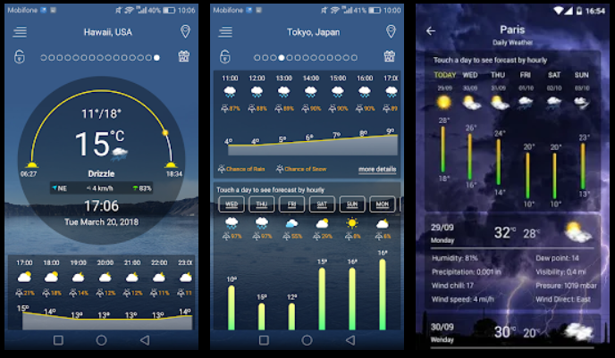
Podstawowe elementy aplikacji
Activity Class – obiekt, pojedyncze GUI, które poza wyświetlaniem / zbieraniem danych zapewnia pewną funkcjonalność
Typowo aplikacje zawierają jeden lub więcej obiektów Activity
Aplikacje muszą wyznaczyć jedną czynność jako main task/entry point. Ta czynność jest uruchamiana jako pierwsza gdy aplikacja jest włączana
Czynność może przekazać kontrolę i dane do innej czynności poprzez protokół komunikacji międzyprocesowej intents - proces logowania
BACHA Soft

Slide 5
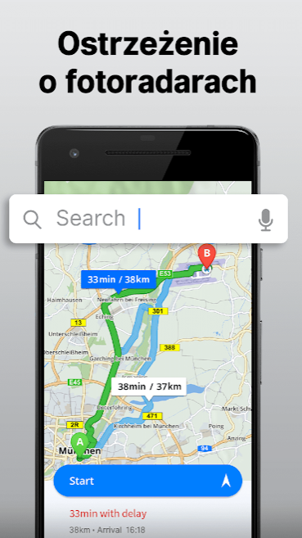
Podstawowe elementy aplikacji
Service Class – specjalny typ aktywności – nie posiada Visual User Interface. Usługa może być aktywna w tle
Usługi zazwyczaj pracują w tle wykonując „busy-work” przez nieokreślony /nieskończony czas
Aplikacje rozpoczynają własne usługi lub łączą się z usługami już aktywnymi (GPS, przełączanie między aplikacjami, aktywnościami, brak okienek)
Maps, GPS Navigation

Slide 6
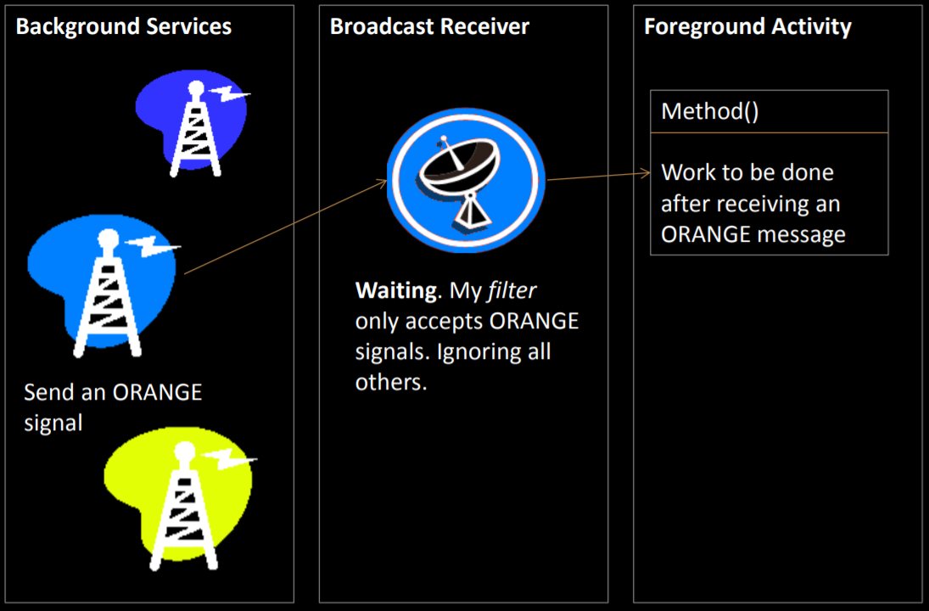
Podstawowe elementy aplikacji
BroadcasterReceiver Class – dedykowany listener oczekujący na wiadomość zwykle typu system-wide w celu wykonania pewnych czynności
Przykładowo: niski poziom baterii, wi-fi dostępne, ostrzeżenie przed radarami
Nie posiadają interfejsu
Rejestrowanie wiadomości typowo po kluczu – jeśli wiadomość odpowiada kluczowi odbiornik jest aktywowany
Zazwyczaj odpowiada poprzez wykonanie specjalnej czynności lub przekazanie użytkownikowi wiadomości/powiadomienia
grail.cba.csuohio.edu

Slide 7
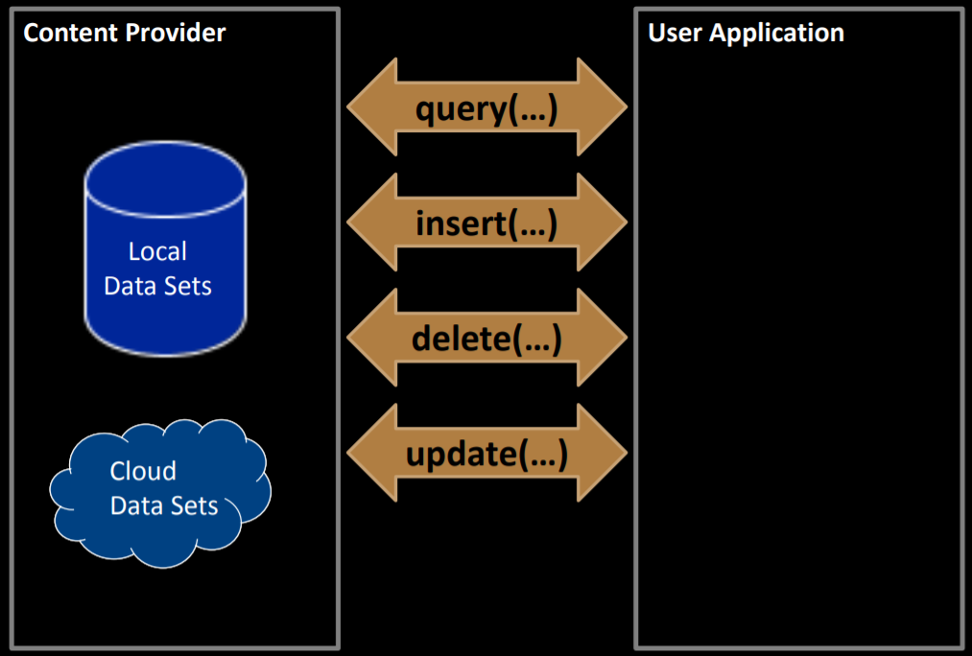
Podstawowe elementy aplikacji
ContentProvider Class – zapewnia dostęp do danych wielu aplikacjom
Dane globalne: lista kontaktów, zdjęcia, wiadomości, filmy, email
Dane globalne są zazwyczaj przechowywane w bazie danych (SQLite)
Klasa oferuje metody innym aplikacjom: retrieve, delete, update, insert
Wrapper ukrywający właściwe dane. Dostępny interfejs.
grail.cba.csuohio.edu

Slide 8
Cykl Życia

Slide 9
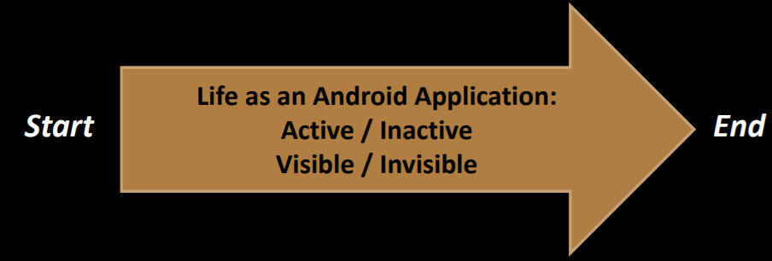
Cykl Życia
Każda aplikacja Androida działa w swojej własnej instancji maszyny wirtualnej
W każdym momencie kilka instancji maszyny wirtualnej może być aktywna (rzeczywista równoległość – nie task switching)
Aplikacja Androida nie kontroluje całkowicie realizacji swojego cyklu życia
OS może zakończyć każdy proces
Zasoby są krytycznie niskie
Duża liczba działających aplikacji
Aplikacja wymagająca bardzo dużych zasobów (energia, pamięć)

Slide 10
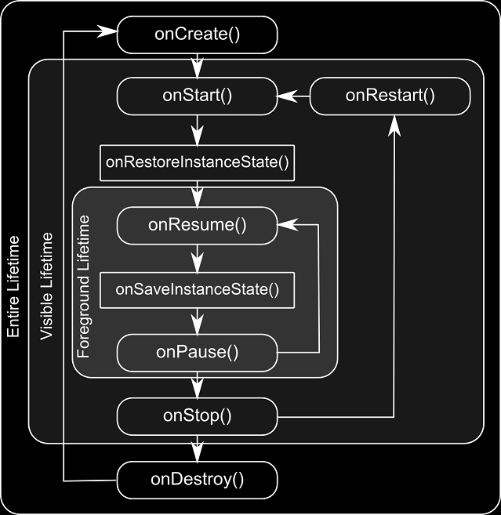
Cykl Życia

Slide 11
Cykl Życia – Trwałość Danych
Zmiana konfiguracji wymaga przeładowania layoutu oraz innych zasobów gdy:
Następuje zmiana orientacji urządzenia
Zostaje zmieniony język
Przy zmianie konfiguracji Android:
Wyłącza aktywność – onPause(), onStop(), onDestroy()
Startuje nową instancję aktywności – onCreate(), onStart(), onResume()
https://developer.android.com/reference/android/app/Activity.html

Slide 12
Cykl Życia – Trwałość Danych
Bundle Class
Można zapisać nawet cały obiekt
Klasa musi implementować interfejs Parcelable
Konstruktor przyjmuje obiekt typu Parcel
writeToParcel(Parcel dest, int flags)
Parcelable.Creator
https://developer.android.com/reference/android/app/Activity.html

Slide 13
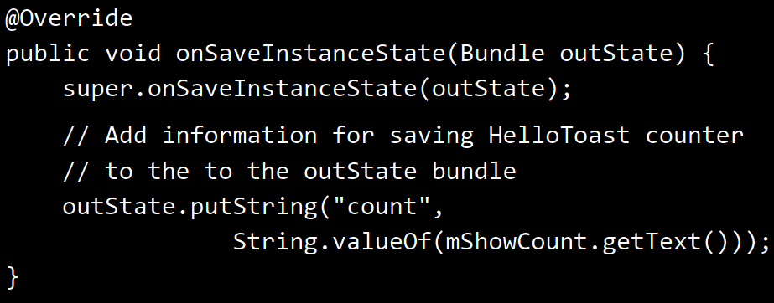
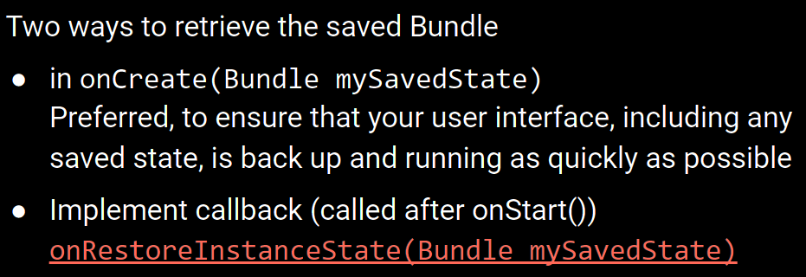
Cykl Życia – Trwałość Danych
https://developer.android.com

Slide 14
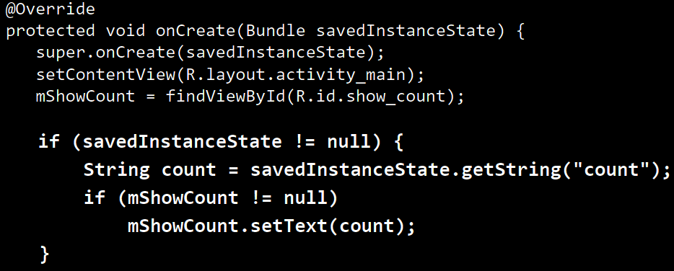
Cykl Życia – Trwałość Danych
https://developer.android.com

Slide 15
Intent

Slide 16
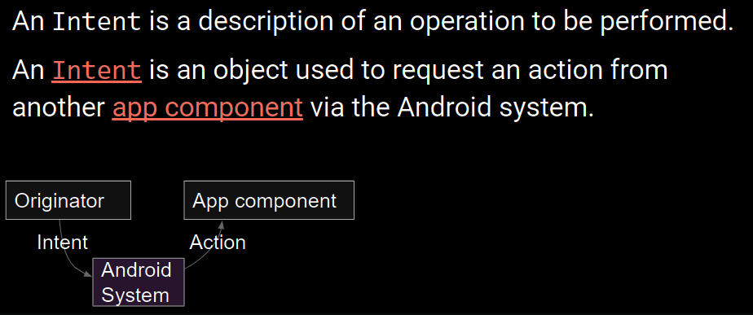
Mechanizm Intencji

Slide 17
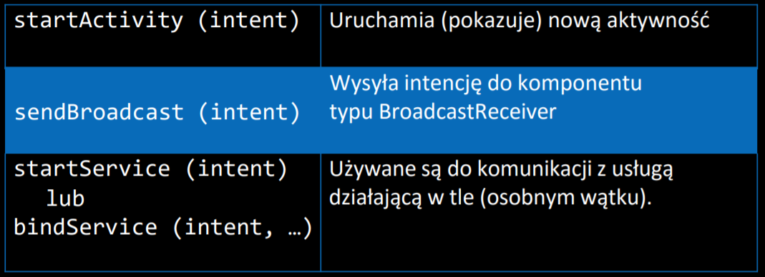
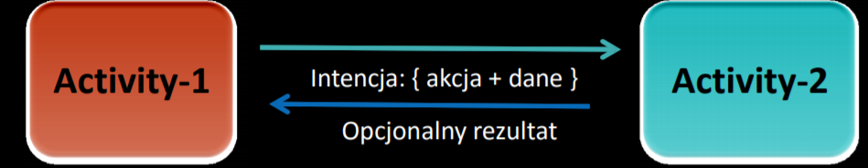
Mechanizm Intencji
Wywoływanie intencji

Slide 18
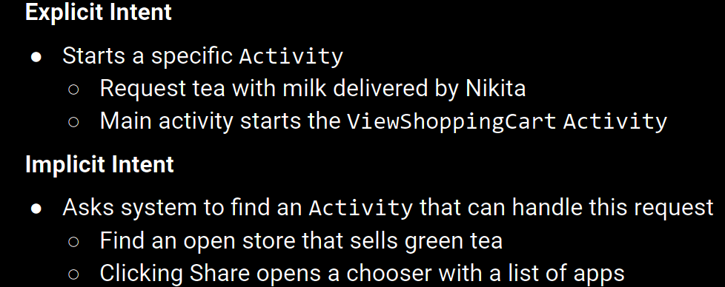
Mechanizm Intencji

Slide 19
Mechanizm Intencji
Uruchamianie aktywności jest jednym z głównych zadań intencji
Intencje uruchomieniowe zostały podzielone na dwa typy
Jawne – z jawnie określonym obiektem który chcemy otworzyć
Intencja uruchamiająca aktywność mojaAktywność
Intent intent = new Intent (context, mojaAktywność.class);
startActivity(intent);
Domniemane – intencje zawierające informacje o tym co chcemy zrobić
Nie podajemy konkretnych klas które mają zadanie realizować
System decyduje która aktywność zostaje uruchomiona
Decyzje podejmuje przy pomocy Filtrów Intencji
Intencja pokazująca dane z adresu URL
Intent intent = new Intent (Intent.ACTION_VIEW, Uri.parse(„www.uwr.edu.pl”));
Notes:
Najprostsze aplikacje Java są jednowątkowe. Program wywołuje metody w sposób synchroniczny, czekając na wynik. Po zakończeniu wykonywania metody, następuje powrót zgodnie z aktualną wartością wskaźnika stosu i program jest kontynuowany. • Aplikacje działające pod kontrolą systemu Android składają się z wielu niezależnych lecz często pozostające w kooperacji aktywności. Każda aktywność działa w ramach swojego wątku, a jedna z nich określana jest mianem aktywności głównej. Android wykorzystuje metodę startActivity(Intent) by uruchomić aktywność, która staje się aktywna i potencjalnie widoczna dla użytkownika, jednakże obiekt wywołujący cały czas znajduje się w obrębie swojego wątku. Następny przykład prezentuje proces komunikacji wewnątrz-procesowej wykorzystywanej w systemie Android w postaci aplikacji składającej się z wielu współpracujących aktywności. Prezentuje sposób wywołania, dostarczania danych oraz pobierania rezultatów działania.

Slide 20
Context

Slide 21
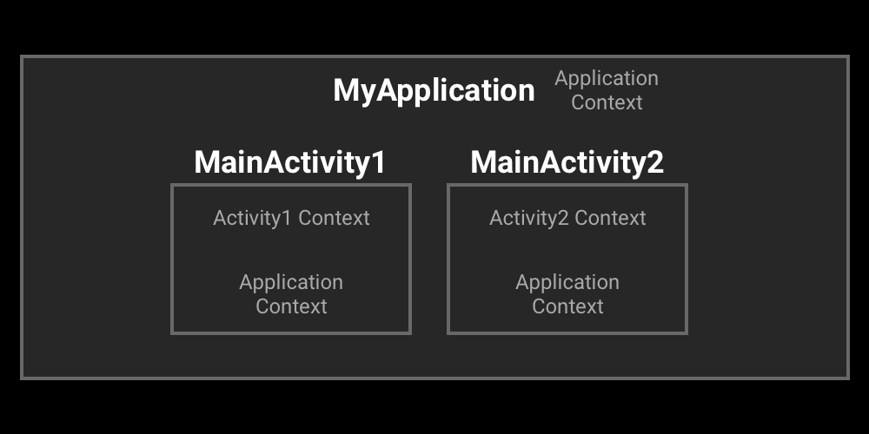
Context
https://developer.android.com/reference/android/app/Activity.html

